Slide 1
Databáze
Digitální a mediální gramotnost

Slide 2
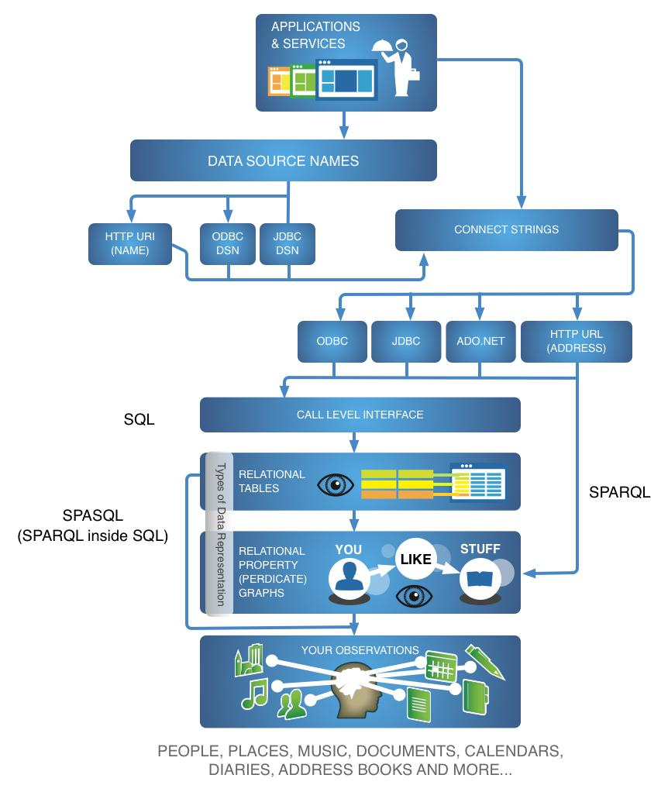
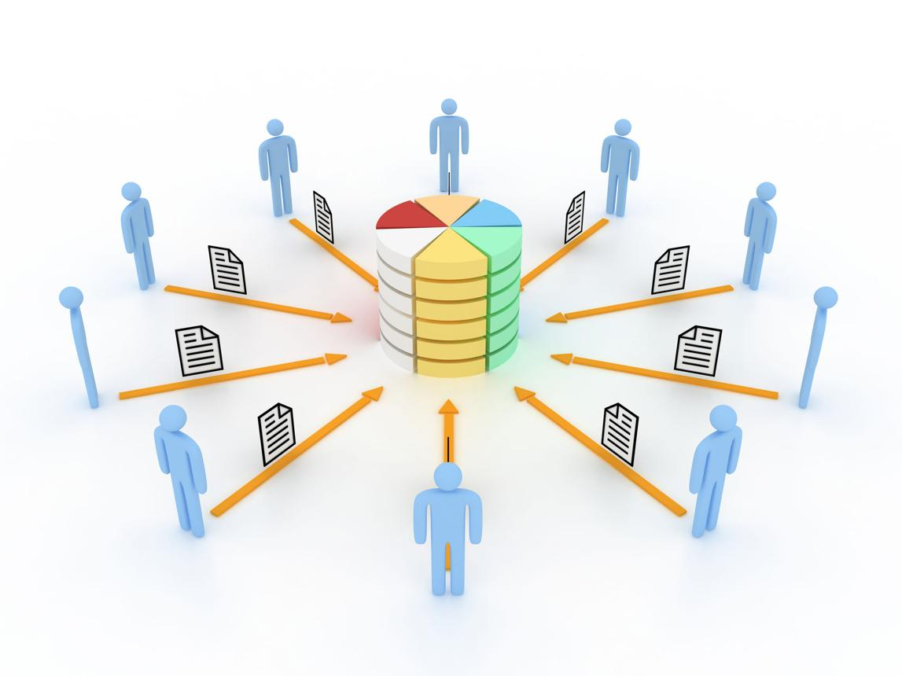

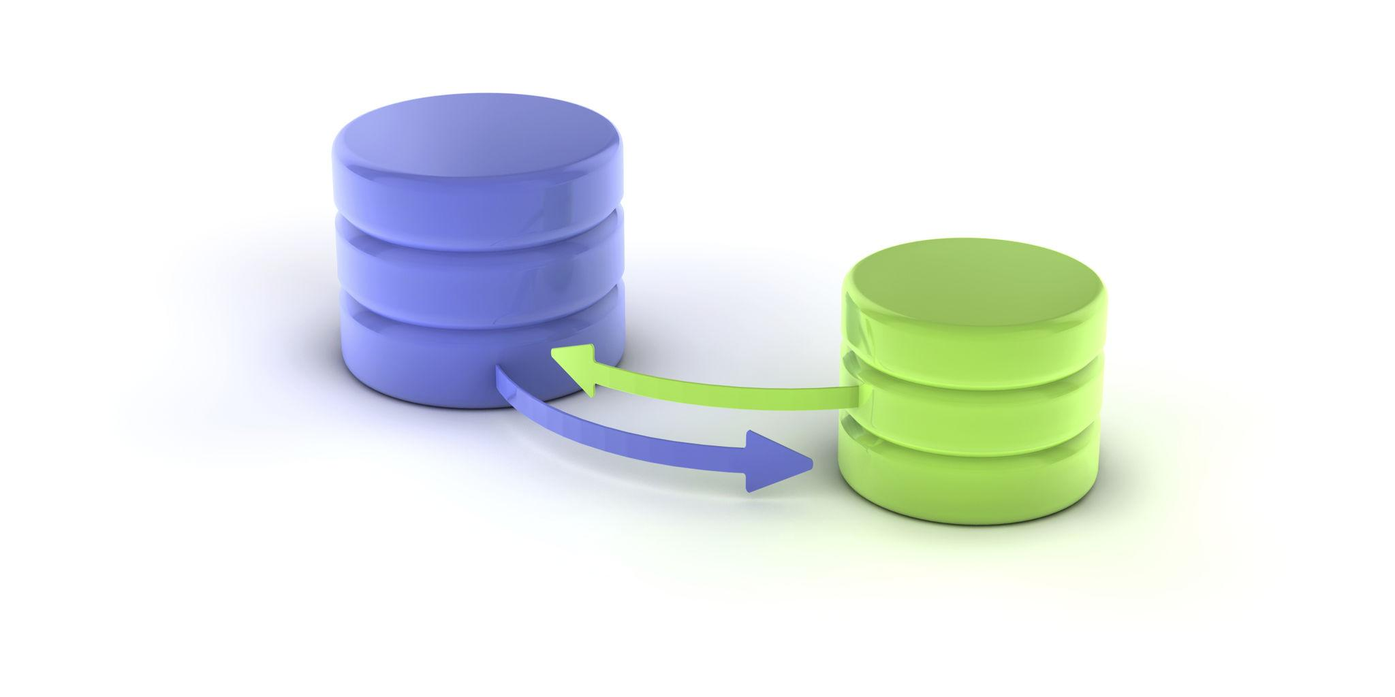
Kde všude jsou databáze?

Slide 3
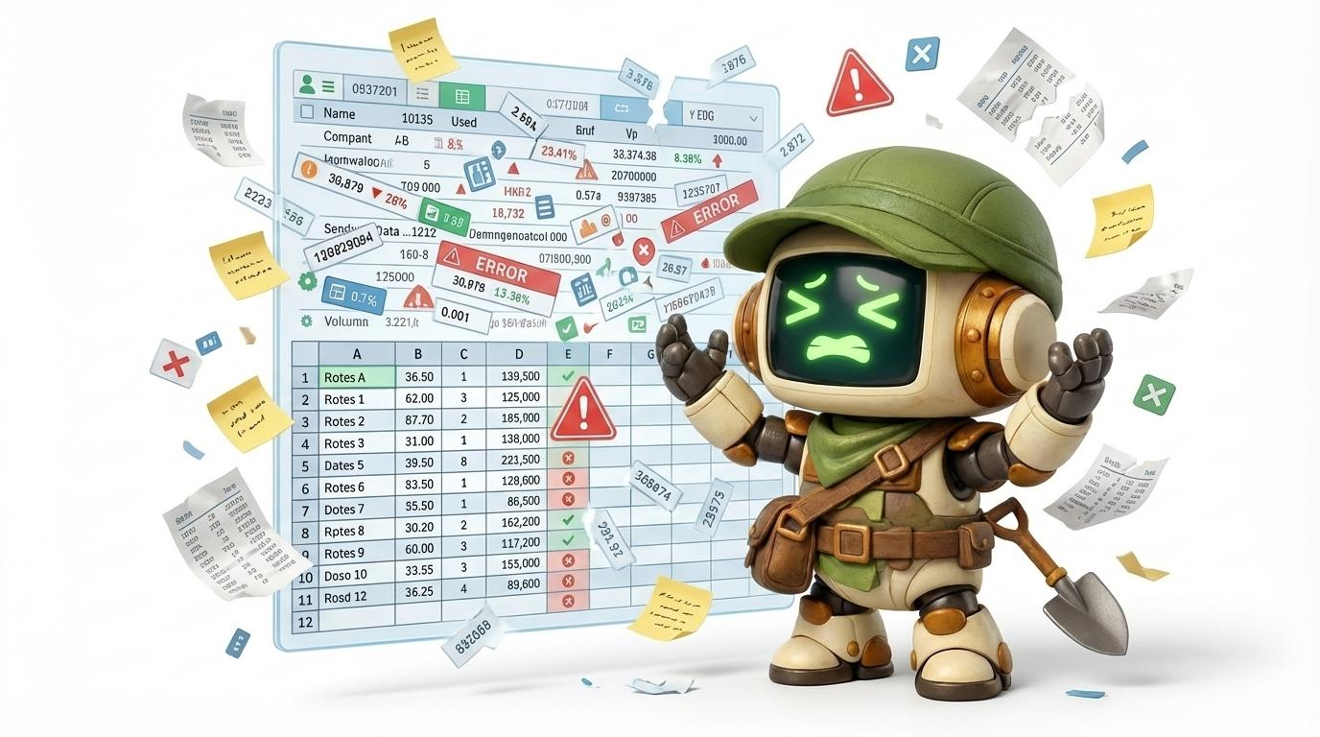
Co kdybychom měli vše v jedné tabulce?
Student | Třída | Učitel | Předmět | Známka
Všechno na jednom místě
Nemusím přepínat pohledy
Žádná informace mi neuteče
AKORÁT ŽE VŮBEC!
Notes:
Zařízení by nebylo spustitelné

Slide 4
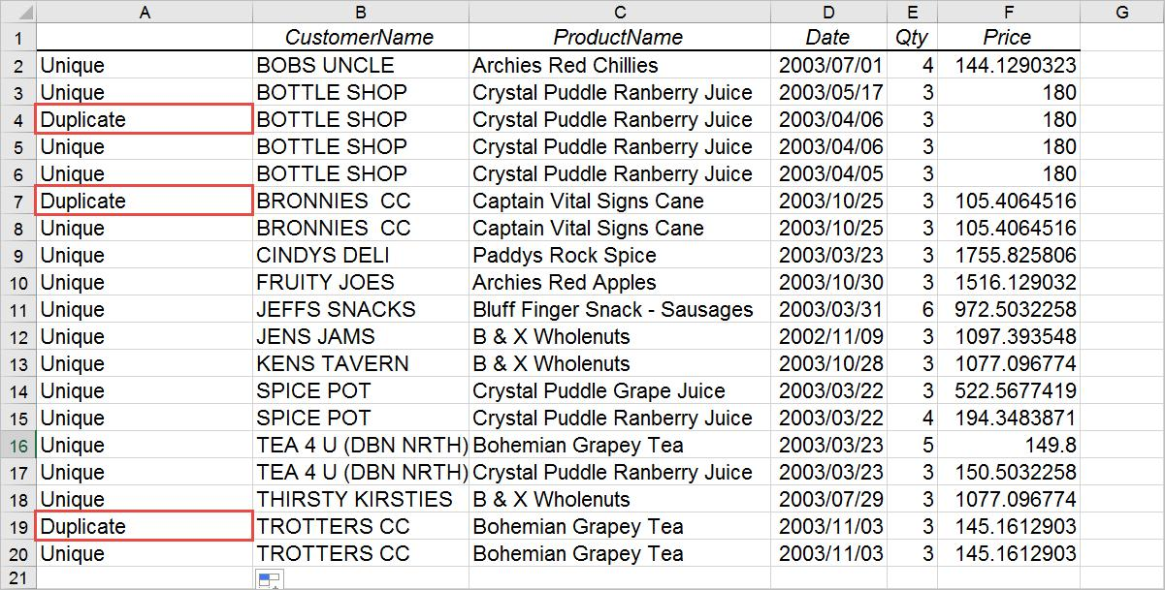
Proč je to špatně?
Duplicity dat
Chaos
Chyby při změnách
Jak by to šlo opravit?
Notes:
256

Slide 5
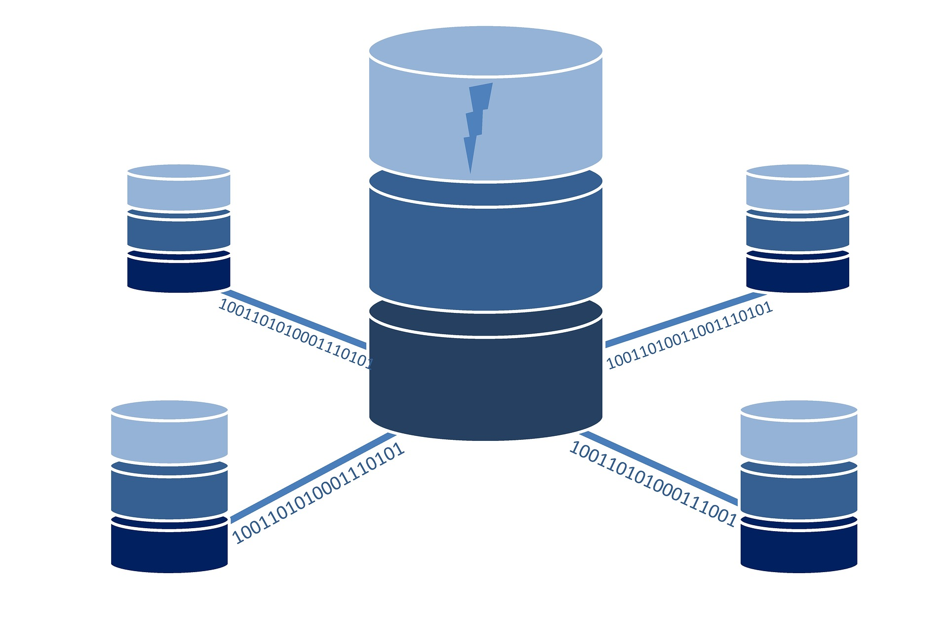
Co je databáze?
Organizovaná kolekce dat
Umožňuje ukládání
Vyhledávání
Úpravy
Notes:
256

Slide 6
Základní pojmy
Tabulka = struktura dat (jako Excel list)
Záznam (řádek) = jeden konkrétní objekt (např. jeden student)
Atribut (sloupec) = vlastnost (např. jméno, email)
ID | Jméno | email
1 | Kamil | Kamil@mail.cz
2 | Lucie | Lucie@mail.cz

Slide 7
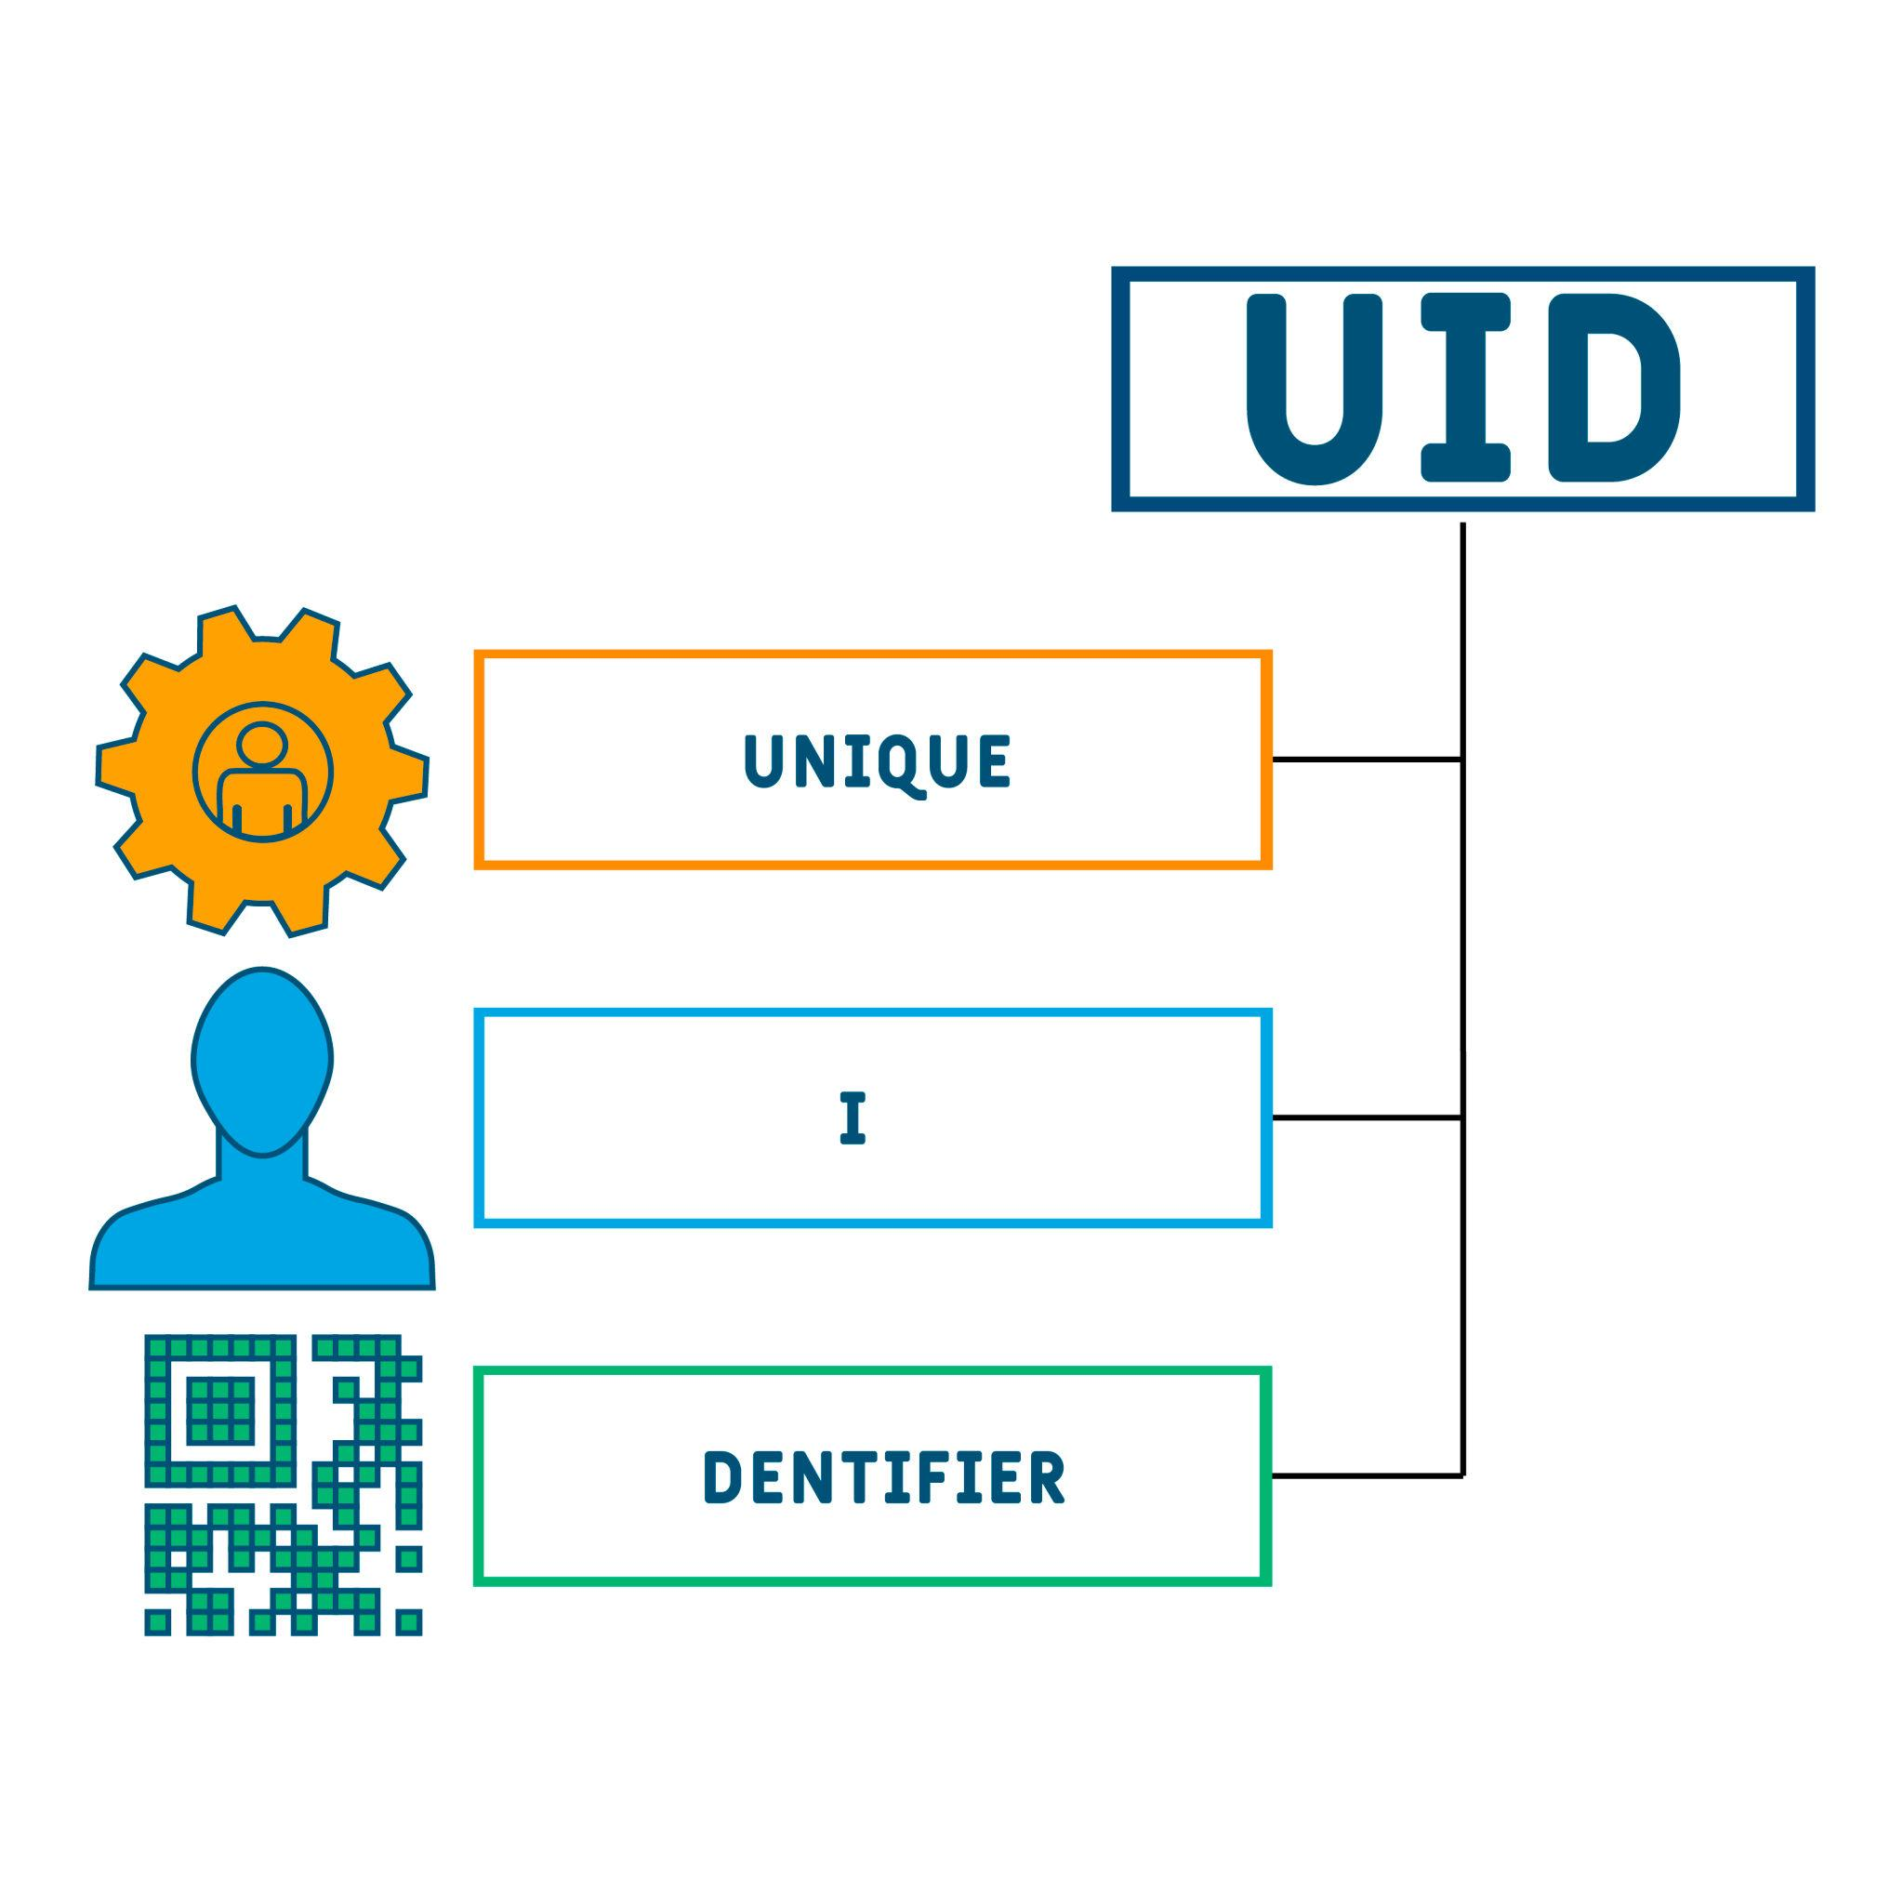
Jak poznáme stejný záznam?
Dva lidé mohou mít stejné jméno
Co použít místo toho?
Primární klíč
Jednoznačný identifikátor
Nesmí se opakovat
Nesmí být prázdný

Slide 8
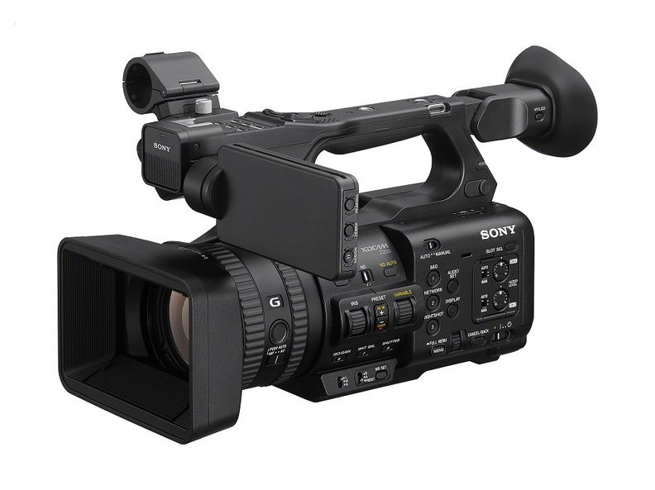
První návrh tabulky
Navrhněte tabulku Film
Jaké sloupce budete definovat?
Co bude primární klíč?

Slide 9
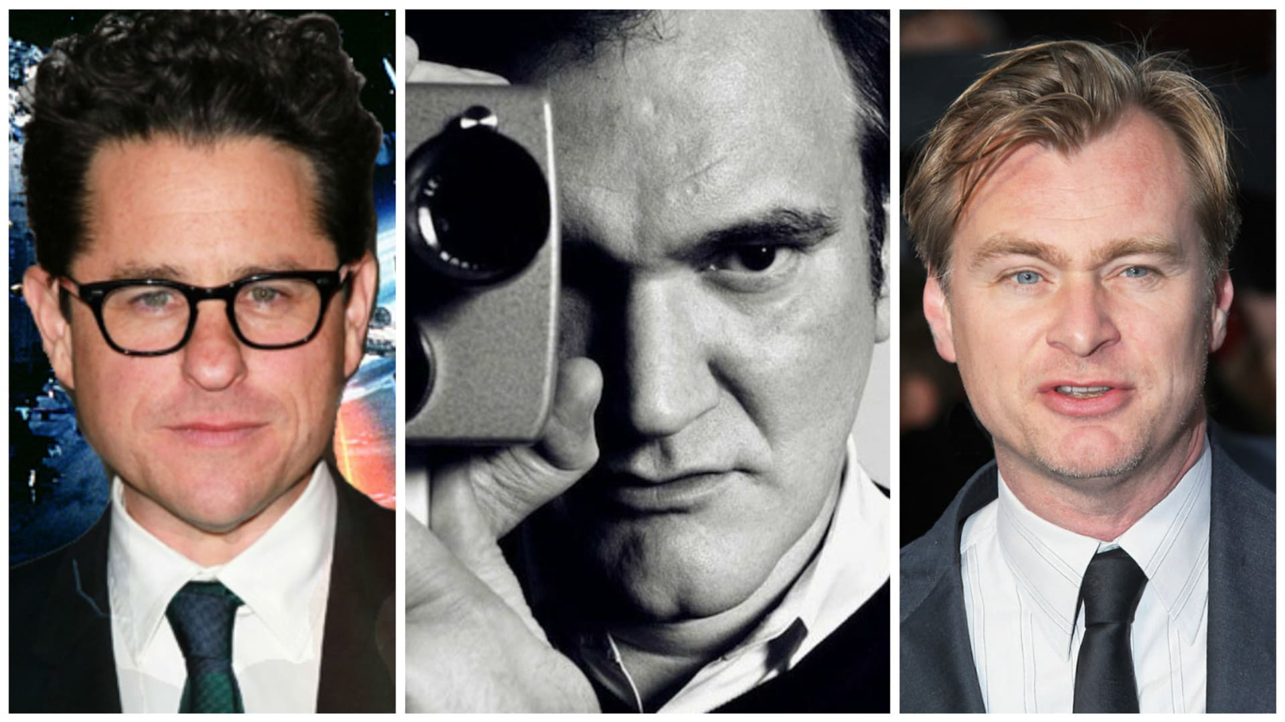
Problém
Film má více režisérů
Jak by se dal problém vyřešit?

Slide 10
Vztahy mezi tabulkami
1:1
1:n
N:M
Oddělení informace do samostatné tabulky
Daný film má technicku konfiguraci - rozlišení, snímkovací frekvence, ...
Jeden film má více režisérů
Využití cízího klíče - odkaz na jinou tabulku
Více herců hraje ve více filmech
Nelze uložit přímo
Využití spojovací tabulky držící referenci obou spojovaných tabulek

Slide 11

První návrh databáze
Navrhněte databázi pro e-shop s bizardními předměty
Jaké tabulky budou třeba?
Jaké budou vztahy mezi tabulkami?

Slide 12
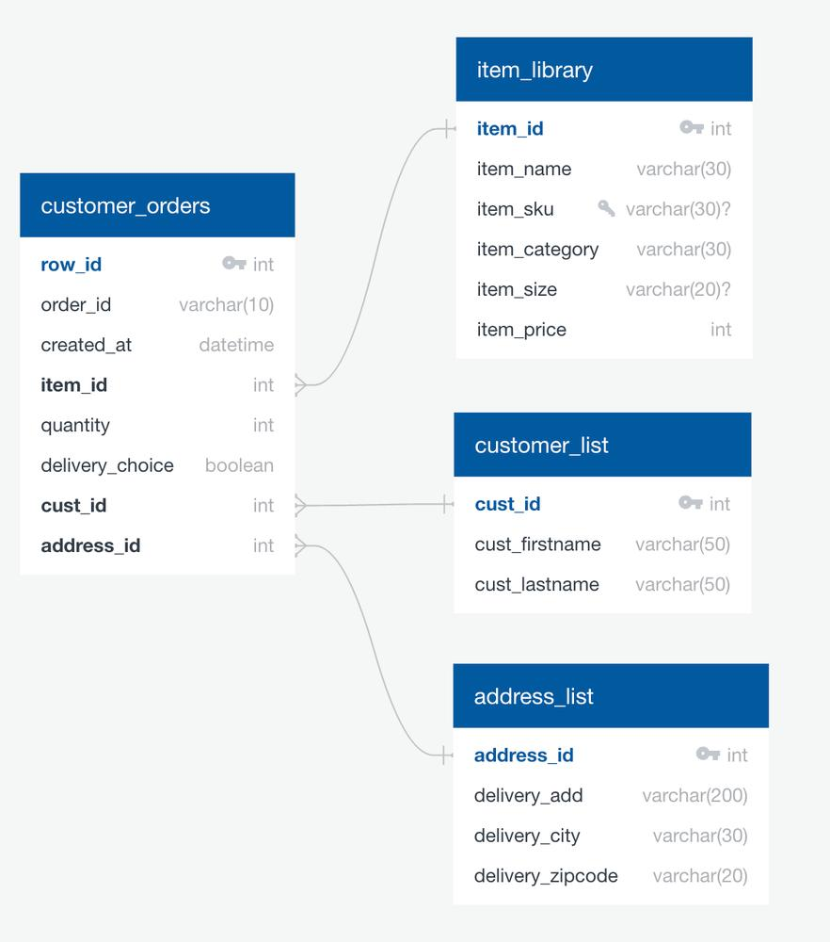
Normalizace
Rozdělení slepených tabulek do více menších
Každá tabulka řešíš svou vlastní problematiku
Není chyba mít hromadu menších tabulek
Data se zbytečně neopakují
Každá informace je jen jednou

